Slide 1
Аҳолининг соғлом овқатланишини таъминлаш бўйича қўшимча чора-тадбирлар тўғрисида
Марузачи:Буранов Шербек Эркинович
Олий Мажлисининг Қонунчилик палатаси депутати

Slide 2
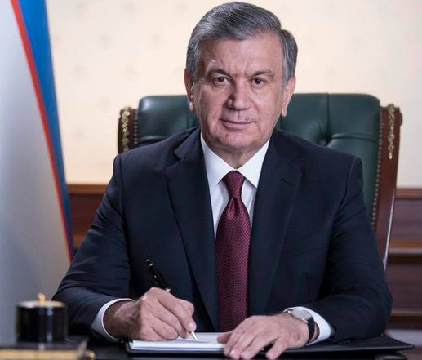
Ўзбекистон Республикаси Президентининг 2020 йил 10 ноябрь, ПҚ-4887-сонли “Аҳолининг соғлом овқатланишини таъминлаш бўйича қўшимча чора-тадбирлар тўғрисида”ги Қарори

Slide 3


Жумладан, 2025 йилга қадар Ўзбекистон Республикаси соғлиқни сақлаш тизимини, жисмоний тарбия ва спортни ривожлантириш, 2022 йилга қадар юқумли бўлмаган касалликлар профилактикаси, аҳолининг соғлом турмуш тарзини қўллаб-қувватлаш ва жисмоний фаоллиги даражасини ошириш концепциялари ҳамда соғлом турмуш тарзини кенг татбиқ этиш ва оммавий спортни янада ривожлантириш чора-тадбирлари тасдиқланди ва ижрога қаратилди.
Республикамизда соғлиқни сақлаш ҳамда жисмоний тарбия ва спорт соҳаларини ислоҳ қилиш юзасидан қабул қилинган норматив-ҳуқуқий ҳужжатларда ушбу тизимларни такомиллаштириш баробарида аҳоли ўртасида соғлом турмуш тарзини шакллантиришга мазкур соҳада давлат сиёсатининг муҳим йўналишларидан бири сифатида аҳамият қаратилмоқда.

Slide 4
Аҳолининг соғлом овқатланиши ва жисмоний фаоллигини таъминлашда давлат сиёсатини янада мустаҳкамлаш, юқумли бўлмаган касалликлар профилактикаси борасида амалга оширилаётган ишлар самарадорлигини янада ошириш, ҳар бир фуқарода соғлом овқатланиш ва жисмоний фаоллик маданиятини шакллантириш мақсадида:
1. Аҳоли саломатлигини таъминлаш бўйича шундай тартиб ўрнатилсинки, унга кўра:
а) 2021 йил 1 июндан бошлаб:
6 — 23 ойлик болалар учун уй шароитида тайёрланган овқатларни бойитиш мақсадида микронутриент кукуни билан;
6 ойликдан 5 ёшгача бўлган болалар «A» витамини билан;
2 — 10 ёшдаги болалар гельминтоз профилактикаси бўйича махсус препаратлар билан бепул таъминланади;
б) 2022 йил 1 июлдан бошлаб:
ҳомиладор ва бола эмизувчи аёллар ҳамда 3 — 15 ёшдаги болалар йод препарати билан;
35 ёшгача туғиш ёшидаги аёллар темир ва фолий кислотаси препарати билан бепул таъминланади;
в) 2021 йил 1 апрелдан бошлаб биринчи нав буғдой уни билан бир қаторда олий нав буғдой уни микронутриентлар билан бойитилган тақдирда республика ҳудудида реализация қилишга рухсат этилади.

Slide 5

2. Жисмоний тарбия ва спорт вазирлиги ҳамда Ахборот технологиялари ва коммуникацияларини ривожлантириш вазирлиги томонидан аҳолини соғлом турмуш тарзига ундовчи «Соғлом турмуш тарзи» платформаси ишлаб чиқилаётганлиги маълумот учун қабул қилинсин.
Ахборот технологиялари ва коммуникацияларини ривожлантириш вазирлиги мазкур платформани ишлаб чиқишда Соғлиқни сақлаш вазирлиги билан биргаликда унда, жумладан инсоннинг тана вазни индексини ҳисоблаш, унинг ҳаёт тарзини ҳисобга олган ҳолда кунлик овқатланиш меъёрини тавсия этиш ҳамда истеъмол қилинаётган таом, озиқ-овқат маҳсулотлари ва ичимликларнинг калориясини ҳисоблаш имконини берувчи тўғри овқатланиш бўлимини яратсин.

Slide 6
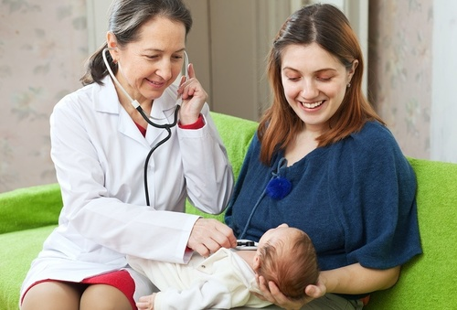
ҳомиладор ва туғруқдан кейинги даврдаги аёллар ҳамда 5 ёшгача болалари мавжуд оилалар учун амалдаги штатлар доирасида алоҳида патронаж ҳамширасини бириктириш;
ушбу патронаж ҳамшираси томонидан умумий ҳолати қониқарли ва хавф гуруҳидаги аҳолини аниқлаш ҳамда улар соғлиғининг умумий ҳолатини дифференциаллашган ёндашув асосида кузатиб бориш;
умумий ҳолати қониқарли бўлган барча ҳомиладор ва туғруқдан кейинги даврдаги аёллар ҳамда 5 ёшгача болалари мавжуд оилаларни ягона меъёр асосида бевосита кузатиш;
руҳий тушкунлик ҳолати, боланинг тўғри овқатланиши ва ривожланиши учун соғлом муҳитни таъминлашда қийинчиликлари мавжуд хавф гуруҳидаги ҳомиладор ва туғруқдан кейинги даврдаги аёллар ҳамда 5 ёшгача болалари бўлган оилаларнинг ҳар бирига индивидуал режа асосида кенгайтирилган ёрдам кўрсатиш.
3. Болаларнинг 5 ёшгача бўлган даврда оптимал ривожланиши ва ўсишини таъминлаш мақсадида қуйидагиларни назарда тутувчи патронажнинг универсал-прогрессив модели 2022 йил 1 январга қадар босқичма-босқич жорий этилсин:

Slide 7
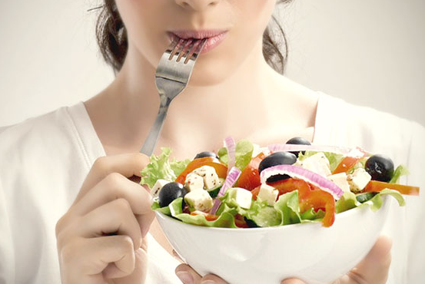
4. Сирдарё вилоятининг туман (шаҳар) кўп тармоқли марказий поликлиникаларида 2021 йил 1 январдан бошлаб эксперимент тариқасида тўғри овқатланиш ва соғлом турмуш тарзини юритиш бўйича махсус тайёргарликдан ўтган шифокор ва ўрта тиббиёт ходимларидан иборат хоналари ташкил эти «Тўғри овқатланиш ва соғлом турмуш тарзи» лсин.
Белгилансинки, «Тўғри овқатланиш ва соғлом турмуш тарзи» хоналари:
аҳолига тўғри овқатланиш, соғлом турмуш тарзи ва жисмоний фаоллик масалаларида якка тартибда профилактик тадбирларни олиб боради;
республика бюджетидан Соғлиқни сақлаш вазирлигига ажратилган маблағлар ҳисобидан зарур моддий-техник воситалар билан жиҳозланади;
Аҳолининг соғлом турмуш тарзини қўллаб-қувватлаш ва жисмоний фаоллигини ошириш марказининг (кейинги ўринларда — Марказ) туман (шаҳар) бўлинмалари штатларини қайта кўриб чиқиш ҳисобига шакллантирилади.

Slide 8

5. Марказ, Республика ўрта тиббиёт ва фармацевтика ходимлари малакасини ошириш ва уларни ихтисослаштириш маркази ҳамда тиббиёт олий таълим муассасаларига бирламчи тиббий-санитария ёрдами муассасалари тиббий ходимлари учун диетология бўйича қайта тайёрлаш курсларини, аҳоли учун овқатланиш бўйича маслаҳатчи тайёрлаш курсларини ташкил этиш ваколати берилсин.
6. Санитария, гигиена ва касб касалликлари илмий-тадқиқот институтига қўшимча равишда соғлом ва хавфсиз озиқ-овқат маҳсулотлари хомашёсининг асосий турларини кенгайтириш, озиқ-овқат маҳсулотларини микронутриентлар билан бойитиш, аҳолининг ёши, жинси, физиологик ҳолати, касби ва касалликларидан келиб чиққан ҳолда соғлом ва парҳезли овқатланиш ҳамда профилактик тиббиёт масалалари бўйича cанитария қоидалари ва меъёрларини тайёрлаш, ўқув дастурларини ишлаб чиқиш ва илмий тадқиқотлар олиб бориш вазифалари юклатилсин

Slide 9

2021 йил 1 февралга қадар Жаҳон соғлиқни сақлаш ташкилотининг тавсиялари асосида диетолог мутахассислар ва овқатланиш бўйича маслаҳатчиларни тайёрлаш бўйича ўқув дастурларини тайёрласин;
2021 йил 1 майга қадар Ўзбекистон давлат жисмоний тарбия ва спорт университети ҳузуридаги Жисмоний тарбия ва спорт илмий-тадқиқотлар институти билан биргаликда аҳолининг ёши, жинси, физиологик ҳолати ва касбига кўра гуруҳлари учун тавсия этиладиган ўртача кунлик овқатланиш меъёрлари ҳамда жисмоний машқлар комплексини ишлаб чиқсин.

Slide 10

7. Марказ тарғибот ишларини таниқли маданият вакиллари ва спортчиларни жалб қилган ҳолда оммавий ахборот воситалари ва ижтимоий тармоқларда видеоролик шаклида, аҳоли орасида инфографик тарқатма материаллардан фойдаланган ҳолда олиб бориш амалиётини йўлга қўйсин. Бунда, айниқса, нотўғри овқатланиш ва кам ҳаракатланишнинг инсон саломатлигига салбий таъсири, хусусан бунинг оқибатида юзага келадиган касалликлар ва уларнинг асоратлари ҳамда касалликлар профилактикаси ва уни даволашда мева ва сабзавотларнинг хусусиятлари, жисмоний тарбия ва оммавий спорт билан шуғулланишнинг инсон саломатлигига фойдасини ёритишга алоҳида эътибор қаратсин.

Slide 11
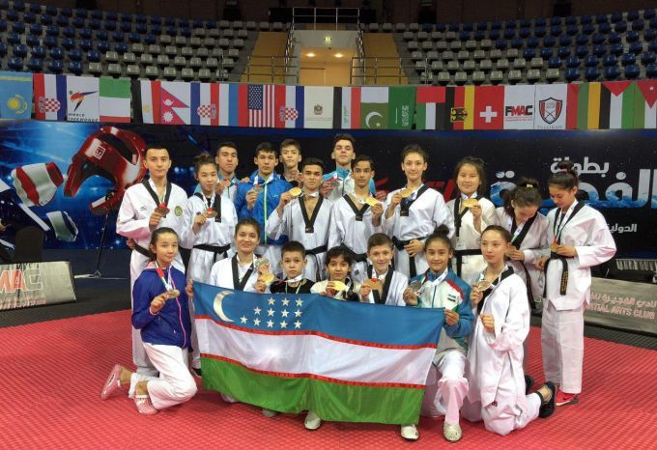
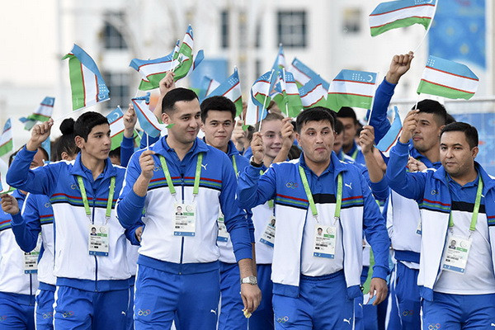
8. 2021 йилдан бошлаб тўғри овқатланиш ва соғлом турмуш тарзини юритиш бўйича кенг кўламли тарғибот ишларини, жумладан аҳоли ва тиббиёт ходимлари учун тарқатма материалларни тайёрлаш ҳамда оммавий ахборот воситалари ва ижтимоий тармоқларда чиқишларни молиялаштириш учун Соғлиқни сақлаш вазирлигининг асосланган ҳисоб-китобларига кўра Давлат бюджетидан маблағлар ажратсин.

Slide 12
2021/2022 ўқув йилидан бошлаб: мактабгача таълим ташкилотларида «Шахсий гигиена ва жисмоний тарбия асослари» машғулотлари ўтказилади;
республика умумий ўрта таълим муассасаларида ўқув дарсларини қайта кўриб чиққан ҳолда 1 — 4-синфлар учун «Тарбия» ва «Атрофимиздаги олам» фанлари, юқори синфлар учун «Биология» фани таркибида тўғри овқатланиш ва соғлом турмуш тарзини шакллантириш бўйича «Саломатлик сабоқлари» мавзулари киритилади;
академик лицей, профессионал ва олий таълим муассасаларининг «Жисмоний тарбия» фани доирасида соғлом турмуш тарзини шакллантириш бўйича машғулотлар ўтказилади;
тиббиёт техникумларида валеолог, диетолог, нутрициолог мутахассисликларини тайёрлаш, нутрициолог ва диетолог магистратура (интернатура, клиник ординатура) мутахассисликларини 1 йиллик ўқув дастурлари асосида тайёрлаш йўлга қўйилади;
тиббиёт олий таълим муассасаларида бакалавриат, клиник ординатура, магистратура, тиббиёт коллежлари ва Абу Али ибн Сино номидаги Жамоат саломатлиги техникумларининг барча йўналишларида тўғри овқатланиш мавзулари алоҳида циклда ўқитилади;
барча мутахассисликлар бўйича врач ва ўрта тиббиёт ходимлари малакасини ошириш, қайта тайёрлаш курслари бўйича фан дастурларига «Соғлом турмуш тарзи ва тўғри овқатланиш мезонлари» мавзулари киритилади.

Slide 13
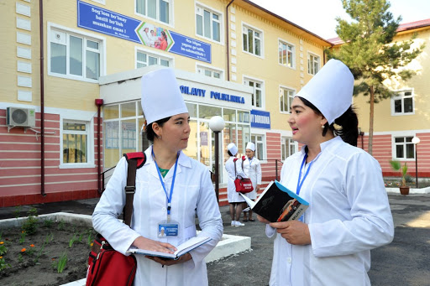
бирламчи тиббий-санитария ёрдами муассасалари, жумладан кўп тармоқли ва оилавий поликлиникалар, қишлоқ врачлик пунктларида фаолият юритувчи врач ва ўрта тиббиёт ходимларини диетологияни чуқурлаштириб ўргатган ҳолда валеология бўйича махсус тайёргарликдан ўтказиш;
умумий амалиёт шифокорлари ва ўрта тиббиёт ходимларини Жаҳон соғлиқни сақлаш ташкилотининг тавсияларига асосан юқумли бўлмаган касалликлар профилактикаси бўйича катта ёшдаги аҳолига маслаҳатлар бериш юзасидан ўқитиш;
давлат органлари ва ташкилотларининг бюджетдан ташқари маблағлари ҳисобига ходимлари ҳамда декретив гуруҳ вакиллари учун тўғри овқатланиш, соғлом турмуш тарзи ва санитар-гигиеник кўникмаларини шакллантириш бўйича семинар-машғулотлар ўтказиш;

Slide 14
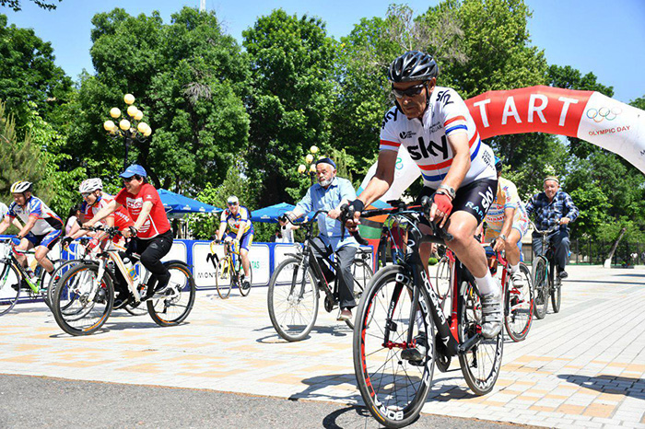
«Саломатлик йўлаклари»да давлат органлари ва ташкилотларининг ходимларини жалб этган ҳолда пиёда ва велосипедда юриш бўйича марафонлар ва спорт мусобақаларини ўтказиш;
б) 2021 йил 1 октябрга қадар Жаҳон соғлиқни сақлаш ташкилотининг тўғри овқатланиш ва соғлом турмуш тарзини юритиш бўйича тавсиялари асосида юқумли бўлмаган касалликларга оид диагностика (даволаш) стандартлари ва клиник протокол (қўлланма)ларни қайта тасдиқласин;
в) 2022 йил 1 январга қадар маҳаллалар кесимида юқумли бўлмаган касалликлар бўйича «аҳолининг саломатлик профили»ни яратсин ва уни ўз расмий веб-сайтида эълон қилиб борсин. Бунда, аҳолининг овқатланиш характери, тана вазни индекси, алкоголли ичимлик ва тамакига қарамлиликнинг мавжудлиги, артериал босим, қондаги қанд миқдори ва холестерин даражаси каби кўрсаткичларнинг қамраб олинишини назарда тутсин.

Slide 15
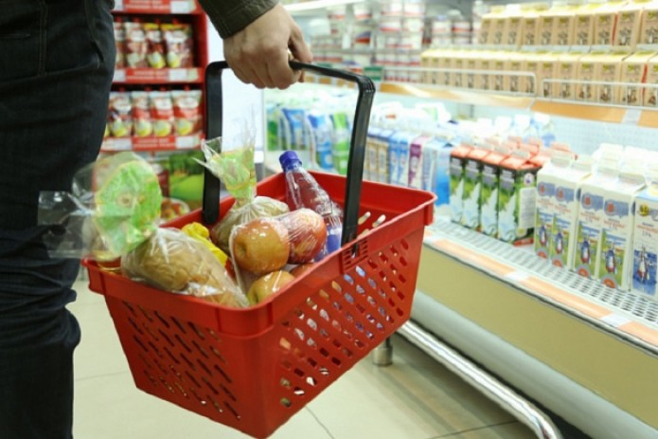
11. Белгилансинки, озиқ-овқат маҳсулотларини таркибида туз, қанд ва ёғ миқдори инсон соғлиғи учун хавфсиз ёки зарарли эканлигини кўрсатувчи белгилар билан тамғалаш қуйидаги тартибда икки босқичда жорий этилади:
а) 2021 йил 1 июлдан бошлаб:
озиқ-овқат маҳсулотларини тамғалаш ихтиёрий равишда амалга оширилади;
хавфсизлик белгиси билан тамғаланган озиқ-овқат маҳсулотларининг рекламаси имтиёзли тарифлар асосида тарқатилади (жойлаштирилади);
таълим, спорт ва тиббиёт муассасаларида хавфсизлик белгиси билан тамғаланмаган озиқ-овқат маҳсулотларини сотишга йўл қўйилмайди ҳамда бундай маҳсулотларни реализация қилиш савдо қоидаларини бузиш сифатида баҳоланади;
б) 2025 йил 1 январдан бошлаб республика ҳудудида реализация қилиш учун олиб кириладиган ва маҳаллий ишлаб чиқариладиган озиқ-овқат маҳсулотлари уларнинг инсон соғлиғи учун хавфсиз ёки зарарли эканлигини кўрсатувчи белгилар билан мажбурий тартибда тамғаланади.

Slide 16
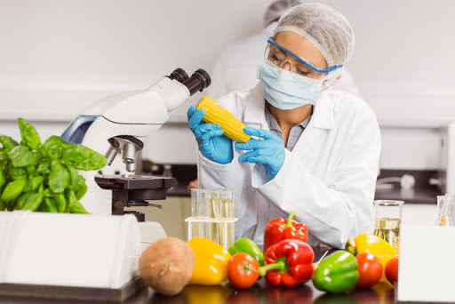
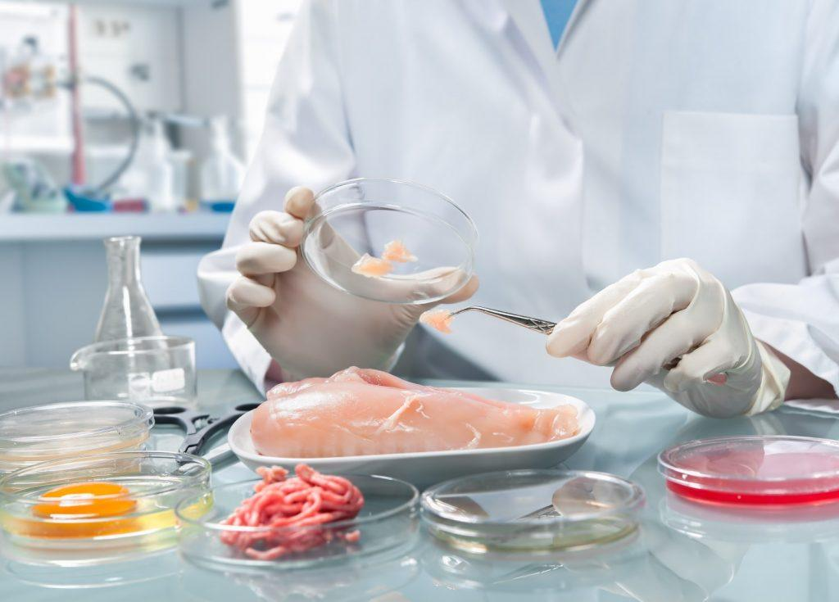
Истеъмолчилар ҳуқуқларини ҳимоя қилиш агентлиги ва «Ўзстандарт» агентлиги билан биргаликда 2021 йил 1 январдан бошлаб озиқ-овқат маҳсулотларининг сифат ва хавфсизлик кўрсаткичлари миллий стандарт ва меъёрларга мувофиқлигини ҳамда маҳсулот ўрамидаги маълумотларнинг тўғрилигини холис ўрганувчи «Сифат назорати» телевизион кўрсатуви намойиш этиб борилишини таъминласин;
Қишлоқ хўжалиги вазирлиги, Истеъмолчилар ҳуқуқларини ҳимоя қилиш агентлиги, «Ўзстандарт» агентлиги ва бошқа манфаатдор ташкилотлар билан ҳамкорликда «Озиқ-овқат маҳсулотлари сифат ҳафталиги» тадбирини 2021 йилдан бошлаб ҳар йили ноябрь ойида ўтказишни йўлга қўйсин

Slide 17
Эътиборингиз учун рахмат!

